Slide 1
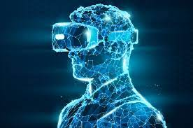
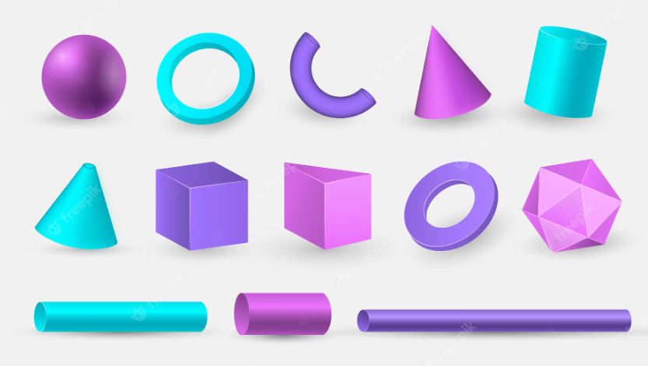
FORMATION OF STUDENTS' FUNCTIONAL LITERACY IN GEOMETRY BASED ON STEM KNOWLEDGE
STEM БІЛІМ НЕГІЗІНДЕ ОҚУШЫЛАРДЫҢ ГЕОМЕТРИЯДАН ФУНКЦИОНАЛДЫҚ САУАТТЫЛЫҒЫН ҚАЛЫПТАСТЫРУ
М.Ауезов атындағы Оңтүстік Қазақстан университеті, Қазақстан Республикасы, Шымкент қ.
05.05.2022

Slide 2
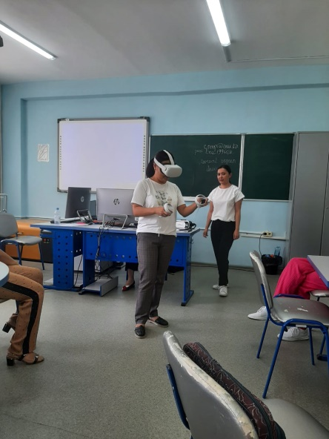
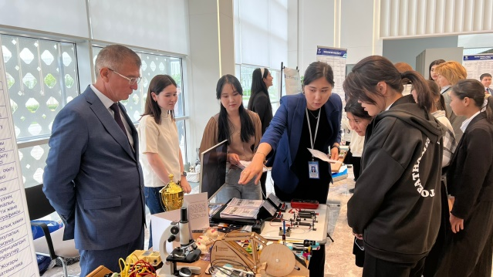
STEM технологиялары – ғылымға, технологияға, инженерияға және математикаға қатысты заманауи технологиялар. STEM технологияларын қолдану осы ғылымдар мен технологияларды жақсы түсінуге көмектеседі, сондай-ақ оларды өмірде қалай қолдану керектігін үйретеді. Неліктен геометрия STEM технологияларын қолдана отырып функционалдық сауаттылығының жақсы үлгісі болып табылады?
STEM Территория
Заманауи білім беру заман талабына жауап беріп, болашақта табысты мансап үшін қажетті дағдылар мен білімді қамтамасыз етуі керек. STEM технологияларын қолдана отырып, Математиканың маңызды саласы болып табылатын геометрия білім беруде сыни ойлауды дамыту және өлшеуге байланысты мәселелерді шешу үшін елеулі орын алады. Сонымен қатар геометриялық фигуралар біздің өміріміздің бір бөлігі болып табылады. Өйткені геометриялық эелементтер барлық жерде пайда болады қала берді геометрия ғылым мен өнерде де қолданылады. Геометрия пәнінің қажеттілігімен оның математиканы оқытуда неге маңызды орын алады. Негізгі мәселе - STEM білім негізінде оқушылардың геометриядан функционалдық сауаттылығын қалыптастыру, білім беруде оқытудың технологоияарын қолдану арқылы геометрия пәнін оқытуды жеңілдету.

Slide 3
Геометрия көптеген мектептерде оқу бағдарламасының маңызды бөлігі болып табылады. Оны физика, информатика және инженерия сияқты басқа пәндермен де оңай байланыстыруға болады. Мысалы, геометрияны бағдарламалау принциптерін үйрену және 3D модельдерін әзірлеу үшін пайдалануға болады. Оны энергияның сақталу заңы және бүкіләлемдік тартылыс заңы сияқты физикалық заңдар мен принциптерді зерттеу үшін де пайдалануға болады.
Функционалдық сауаттылық дегеніміз — адамдардың әлеуметтік, мәдени, саяси және экономикалық қызметтерге белсене араласуы, яғни бүгінгі жаһандану дәуіріндегі заман ағымына, жасына қарай ілесіп отыруы, адамның мамандығын әрдайым жетілдіріп отыруы. Ондағы басты мақсат жалпы білім беретін мектептерде Қазақстан Республикасының зияткерлік, дене және рухани тұрғысынан дамыған азаматын қалыптастыру, оның әлемде әлеуметтік бейімделуі болып табылады, яғни оқушылардың мектепте алған білімдерін өмірде тиімді қолдануына үйрету.
Функционалдық сауаттылық
Оқушылардың сыртқы ортамен қарым қатынас жасау қабілеті
Оқушылардың жеке бас қабілетін дамыту тетігі
Оқушылардың мәдени дамуының өлшемі
Ақпараттық проблемалардың шешімін табу
Оқушылардың өзгермелі өмірге бейімделу шарты
Оқушылардың әлеуметтік дағдыларын дамыту

Slide 4
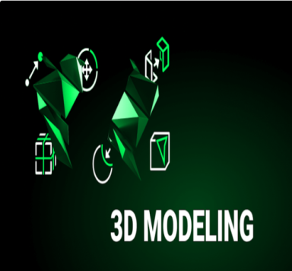
Әлемдік білім кеңестігіне кіру жағдайында қазақстандық білім беру жүйесінің алдында келесі міндеттер тұрады:
3D басып шығару, компьютерлік дизайн (CAD) бағдарламалық қамтамасыз ету және виртуалды шындық (VR) орталары сияқты STEM технологиялары студенттерге геометриялық фигуралар мен құрылымдарды бұрын мүмкін болмаған тәсілдермен визуализациялауға және басқаруға мүмкіндік беретін құралдармен қамтамасыз етеді. Бұл технологиялар студенттерге әртүрлі конструкциялар мен конфигурациялармен тәжірибе жасауға, гипотезаларды тексеруге және нәтижелерді практикалық, иммерсивті түрде талдауға мүмкіндік береді.
Геометрия сонымен қатар тұтас оқыту үшін тамаша пән болып табылады, өйткені ол STEM тұжырымдамалары мен дағдыларының кең ауқымын қолдануды талап етеді. Мысалы, геометрия бұрыштарды есептеу үшін тригонометрияны, теңдеулерді шешу үшін алгебраны, материалдардың қасиеттерін түсіну үшін физиканы қолдану қажет болуы мүмкін.
− орта, техникалық және кәсіптік, жоғары білім беру деңгейлерінде функционалдық сауаттылықты қалыптастырудың бірізділігін қамтамасыз ету.
− функционалдық сауаттылықты қалыптастыру және жетілдіру аспектінде бастауыш, негізгі орта және жалпы орта білім беру деңгейлерінде білім мазмұнының бірізділігін қамтамасыз ету;
− орта білім деңгейінде барлық оқу пәндерінің мазмұнына сәйкес компонетті жүйелі түрде енгізу арқылы функционалдық сауаттылықтың негізін қалау;
Геометриялық фигуралардың 3D үлгілерін жасау үшін 3D модельдеу қолданбасы, Tinkercad немесе SketchUp сияқты 3D модельдеу бағдарламалық құралын пайдалануға болады. Бұл оларға 3D форматында бейнелеуге және олардың пішіндері мен қасиеттерін жақсырақ түсінуге мүмкіндік береді.
3D modeling App-Sketch, Design, Draw & Sculpt – бұл 3D модельдеуге және тәжірибеде бастапқы дағдыларды дамытуға, шығармашылық ойлауды көрсетуге және қарапайым сызықтарды Виртуалды кеңістіктегі көлемді үш өлшемді нысандарға айналдыру арқылы нөлден бірегей пішіндер жасауға арналған бағдарлама. Қосымшаның ерекшеліктеріне мыналар жатады: қарапайым және түрлі-түсті визуалды дизайн, қарапайым басқару жүйесі, кіріктірілген пішін үлгілері мен үш өлшемді пішіндердің кең таңдауы, 3D нысандарын жасау процесінде камераның көмірін өзгерту мүмкіндігі, бірден бірнеше модельдермен жұмыс істеу және мобильді құрылғының жадында еңбек нәтижелерін сақтау функциясы, сонымен қатар құрастыру құрылғыларын жасау үшін үш өлшемді модельдеу бағдарламалық құралын пайдаланыңыз геометрия принциптеріне негізделген бірліктер мен әртүрлі механизмдер. Мысалы, Олар тісті доңғалақтарды, кареткаларды және редукторларды жасай алады.

Slide 5
Төменде келтірілген бөлімдер мектептерде математиканы оқытуда геометрияға кезек берудің себептерінің бірі болуы мүмкін
Мектеп математикасын оқытуда сыни тұрғыдан ойлау және проблемаларды шешу маңызды рөл атқарады. Геометрияны зерттеу сыни тұрғыдан ойлау және проблемаларды шешу дағдыларын дамытуға айтарлықтай үлес қосады.
Геометрия пәндері математиканың басқа салаларын оқытуға көмектеседі. Мысалы, геометрия бөлшектер мен ондық сандар туралы түсінік алу үшін қолданылады; тіктөртбұрыштар, квадраттар, шеңберлер негізінен операцияларды орындау техникасын үйрету үшін қолданылады.
Геометрия-күнделікті өмірде қолданылатын математиканың маңызды бөліктерінің бірі. Мысалы, безендіру үшін қолданылатын бөлмелердің, ғимараттардың және фигуралардың пішіндері геометриялық фигуралар болып табылады
Геометрия-бұл оқушыларға көңіл көтеруге көмектесетін және тіпті математикағв ынтасын арттыратын құрал. Мысалы, олар геометриялық фигуралармен ойнауға, кесуге, желімдеуге, айналдыруға, параллель жылжытуға және симметриялауды жрыса жасайды.
Геометрия - бұл ғылым мен өнерде де кеңінен қолданылатын әдіс. Иллюстрация ретінде сәулетшілер мен инженерлер геометриялық пішіндерді жиі пайдаланады деп айтуға болады. Геометриялық сипаттамалар физика мен химияда жиі қолданылады.
Геометрия оқушылардың өздері өмір сүретін әлем туралы көбірек білім алуға және оның құндылығын бағалауға көмектеседі. Мысалы, кристалдардың пішіндері мен ғарыш объектілерінің орбиталары геометриялық болып табылады

Slide 6
Бұл утилитаны тіпті жаңадан бастаушылар да жеңе алады, бұл Сізге жергілікті басқарумен танысқаннан кейін бірнеше минуттан кейін алғашқы үш өлшемді фигураны жасауға мүмкіндік береді, жаңадан бастаушылар да, көп тәжірибесі бар пайдаланушылар да жеңе алады. Қажетті фигураларды жұмыс үстеліне орналастырыңыз және олармен нәтижеге жету үшін қолдан келгеннің бәрін жасаңыз. 3D modeling App - Sketch, Design, Draw & Sculpt бағдарламаларында сіз жоғары сапалы модельдер үшін камераның бұрышын өзгерте аласыз.
3D модельдеу қосымшасы бар оқушылардың кезеңдік жұмыстарының скриншоттары: мүсіндеу және сурет салу

Slide 7
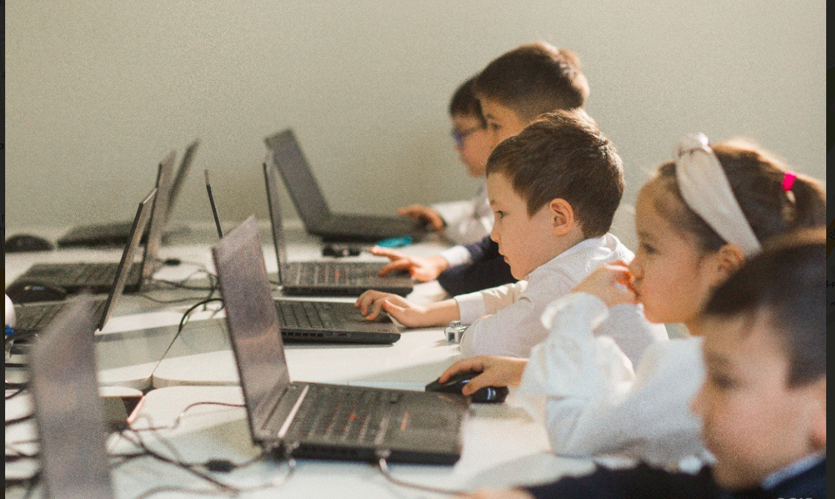
Cоңында, көрмеде немесе виртуалды кеңістікте геометрия мен үш өлшемді модельдеу бағдарламалық жасақтамасы туралы білімдерін көрсететін жобаларын ұсыныңыз, онда олар өз білімдері мен дағдыларын басқалармен бөлісе алады. STEM технологияларын қолдана отырып, Информатика сабақтарында интеграцияланған оқыту геометрия және бағдарламалау дағдыларын ғана емес, сонымен қатар коммуникация, ынтымақтастық, сыни ойлау, мәселелерді шешу және т. б. сияқты басқа да әмбебап дағдыларды дамытуға көмектеседі. Жобалармен жұмыс жасау барысында оқушылар командада жұмыс істеуге, идеялар мен пікірлермен алмасуға, мәселелерді талқылауға және шешімдерді бірге табуға үйренеді. Интеграцияланған оқыту сонымен қатар материалды тереңірек және ұзақ мерзімді игеруге ықпал етеді, өйткені студенттер өз білімдерін іс жүзінде қолданады және оларды нақты жағдайларда қалай қолдана алатындығын көреді. Сонымен қатар, олар өздерінің шығармашылық жағын көрсете алады, тәжірибе жасай алады және жаңа идеяларды зерттей алады. Осылайша, геометрияға негізделген информатика сабақтарында интеграцияланған оқыту үшін STEM технологияларын пайдалану студенттердің осы пәнге деген қызығушылығын оятудың және болашақта табысты мансап үшін қажетті әмбебап дағдыларды дамытуға көмектесетін өте тиімді әдіс болуы мүмкін.

